Slide 1


Slide 2
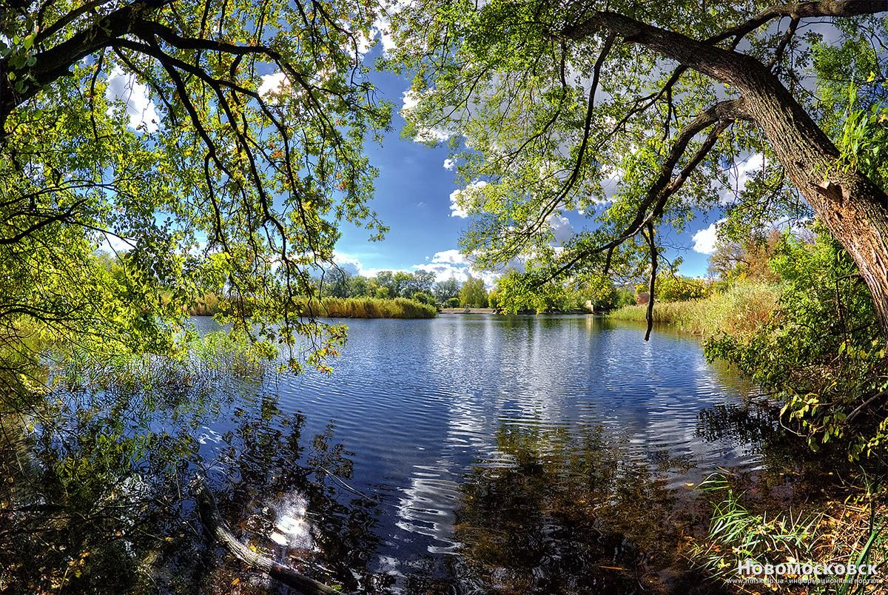
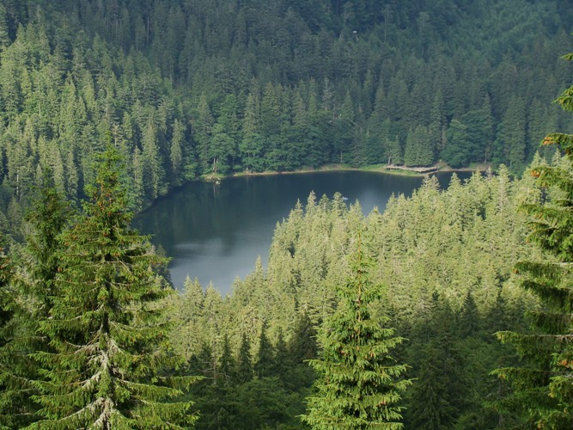
УНІКАЛЬНА ПРИРОДА УКРАЇНИ

Slide 3
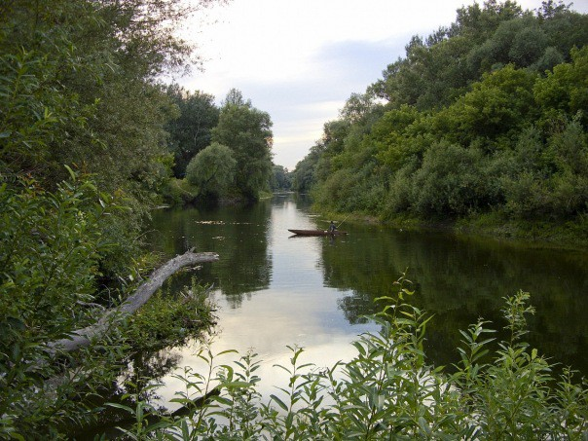
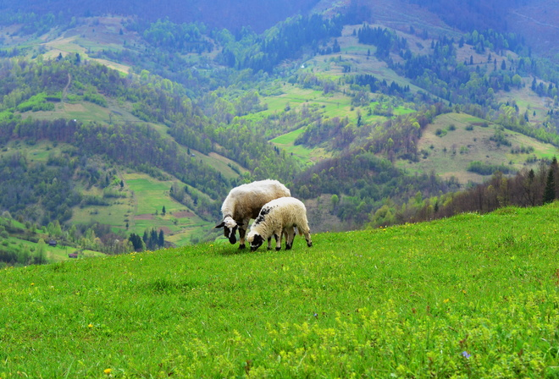
УНІКАЛЬНА ПРИРОДА УКРАЇНИ

Slide 4
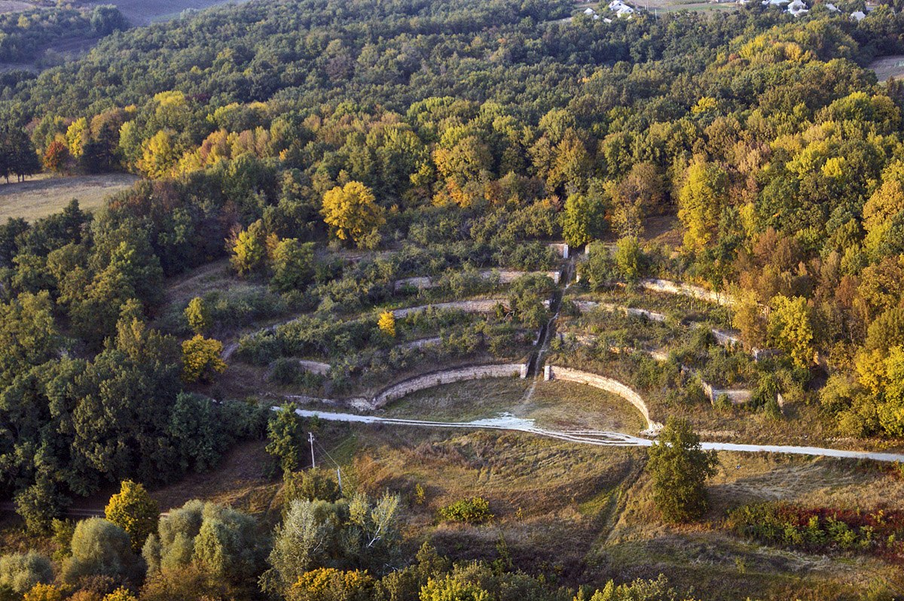
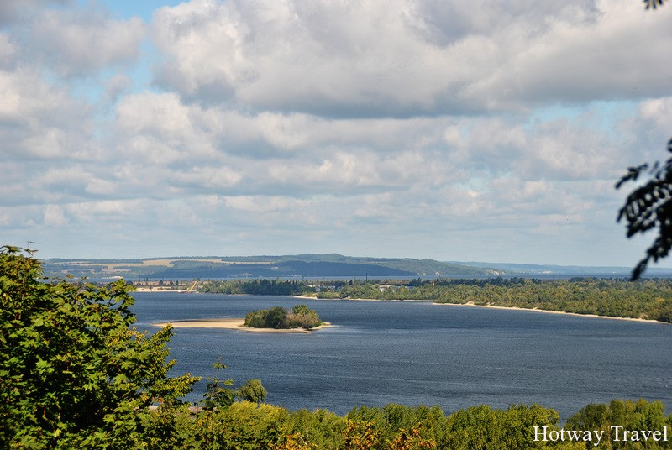
УНІКАЛЬНА ПРИРОДА УКРАЇНИ

Slide 5
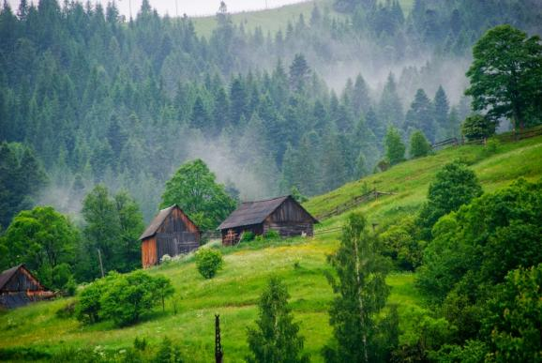
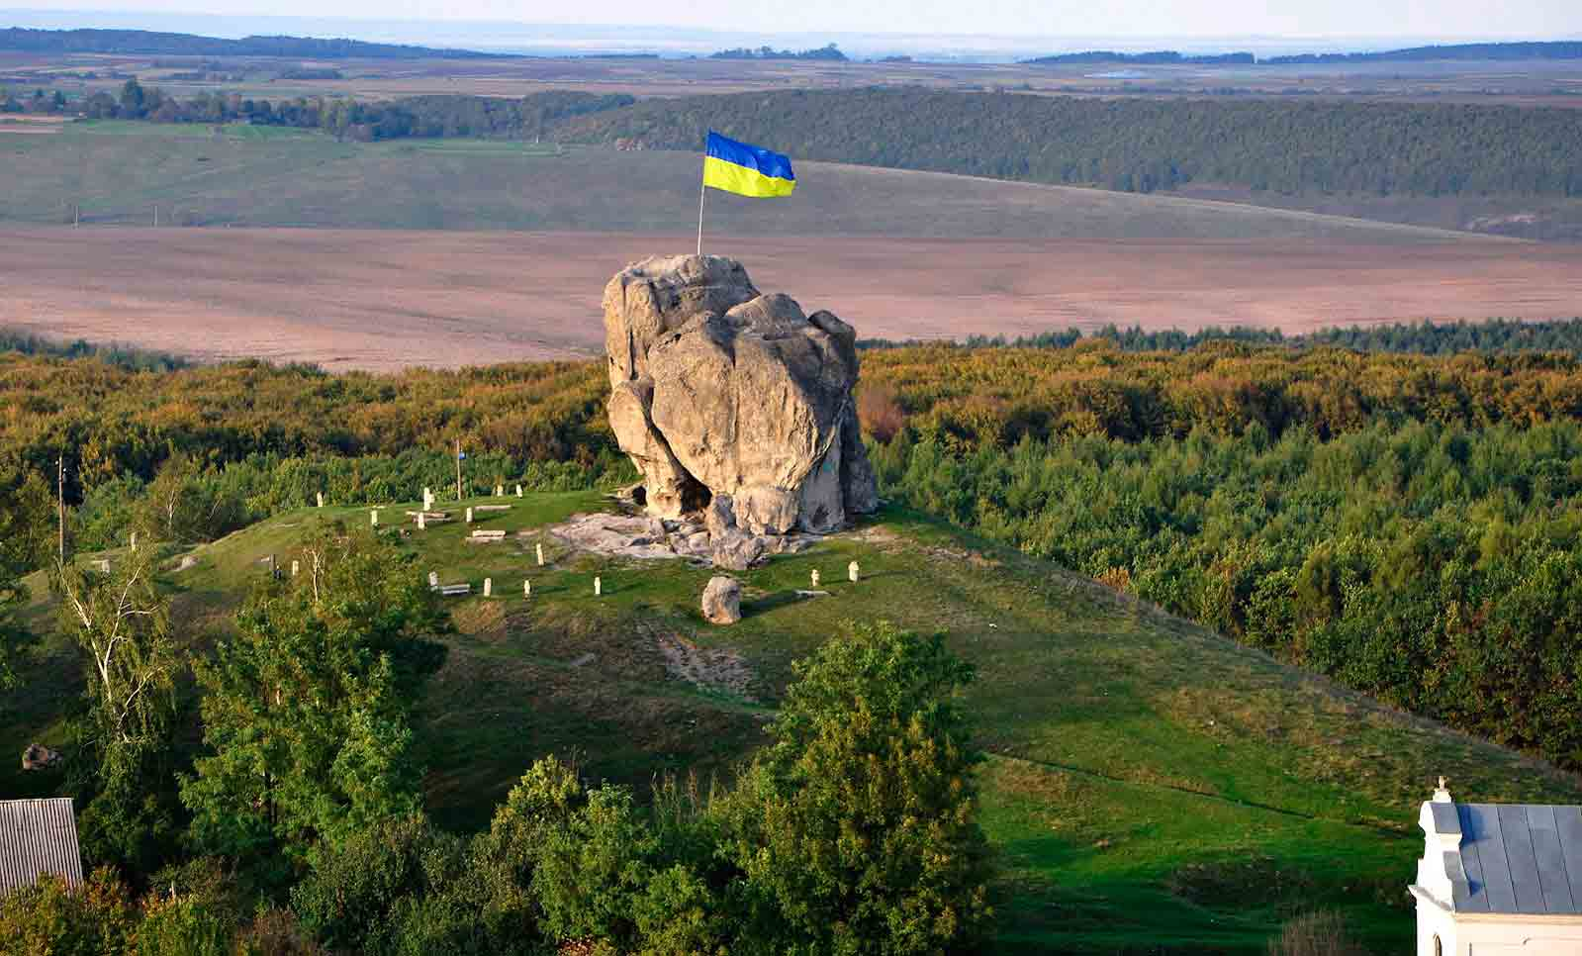
УНІКАЛЬНА ПРИРОДА УКРАЇНИ

Slide 6
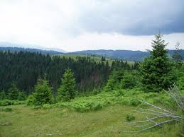
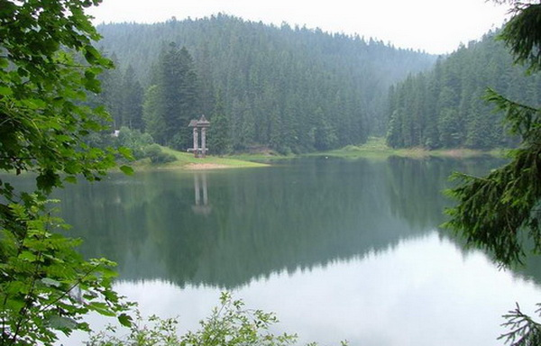
Унікальність екологічних систем Карпатського регіону

Slide 7
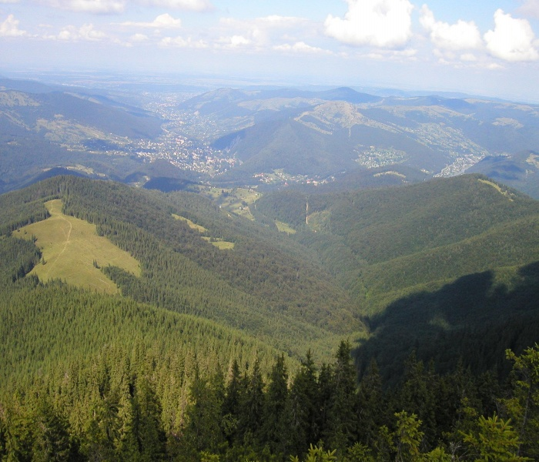
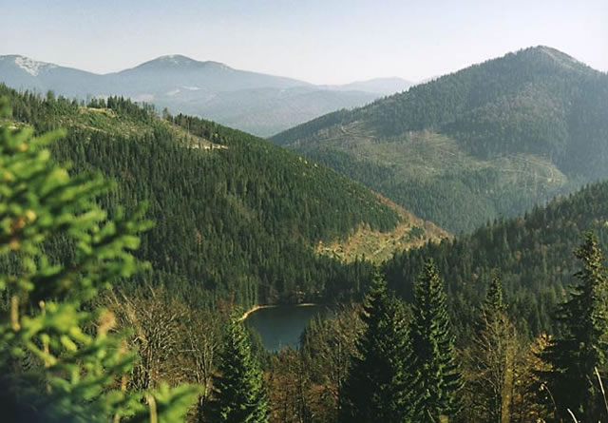
Унікальність екологічних систем Карпатського регіону

Slide 8
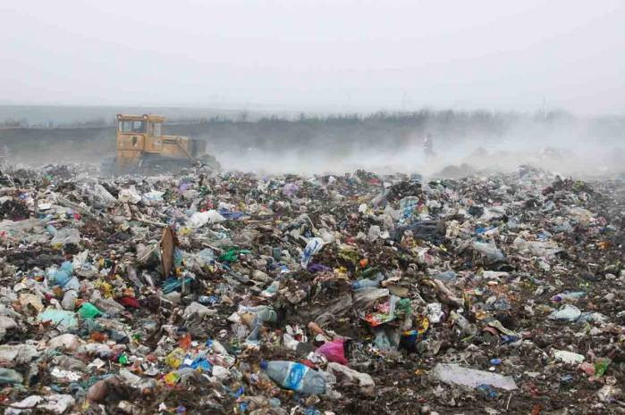
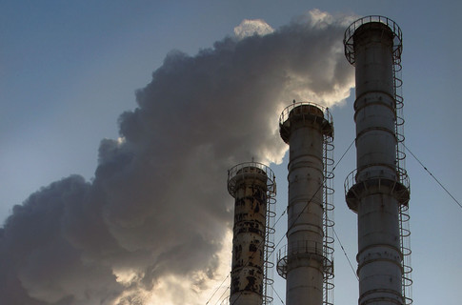
Екологічна ситуація в Україні

Slide 9
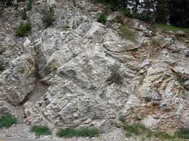
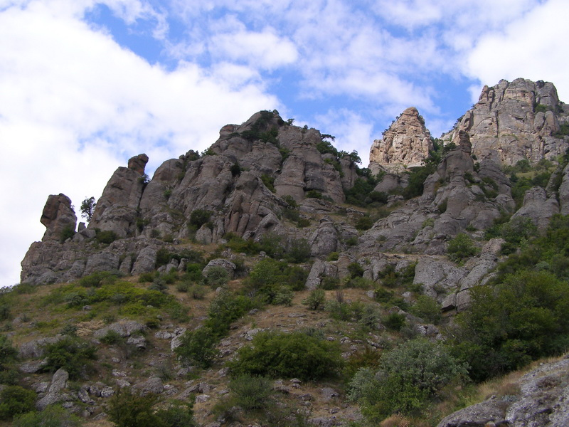
Екологічна ситуація в Україні

Slide 10
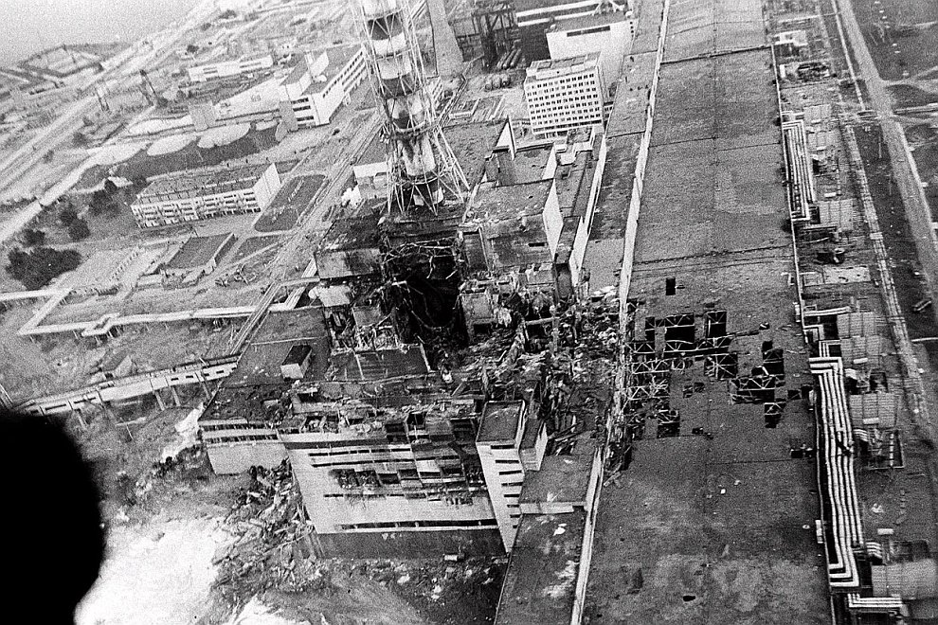
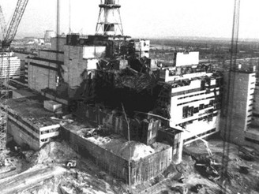
Наслідки аварії на Чорнобильський атомній електростанції

Slide 11
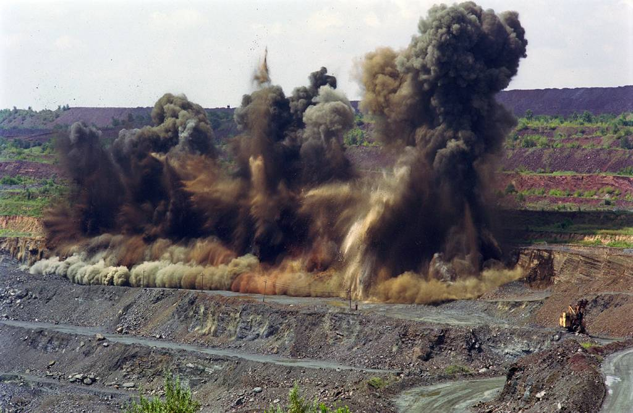
Екологічно-географічні проблеми

Slide 12
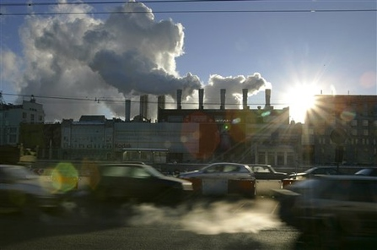
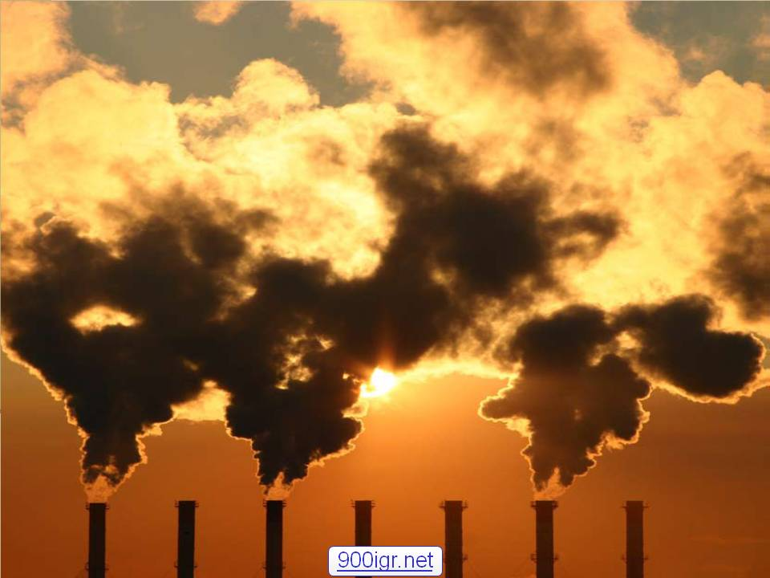
Екологічно-географічні проблеми

Slide 13
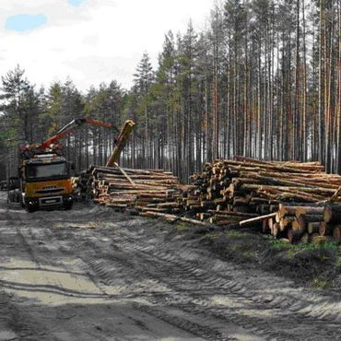
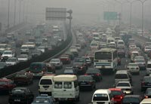
Екологічно-географічні проблеми

Slide 14
Список використаної літератури
http://5ka.at.ua/load/ekologija/unikalnist_ekologichnikh_sistem_karpatskogo_regionu_stattja/18-1-0-23891
http://klub.kiev.ua/index.php/2009-05-12-09-08-31/2009-06-16-10-38-35/352-2009-06-17-07-41-54.html
http://pidruchniki.com/11121103/geografiya/ekologichna_problema

